Slide 1
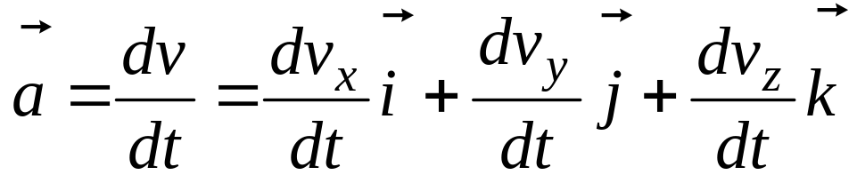
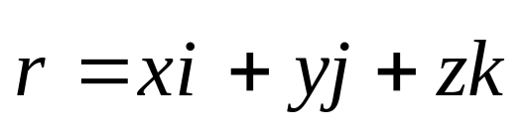
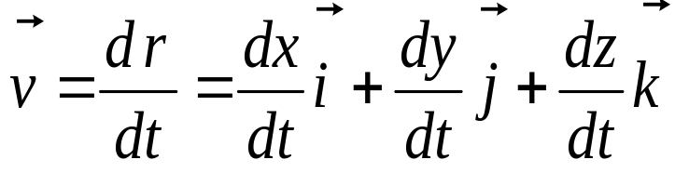
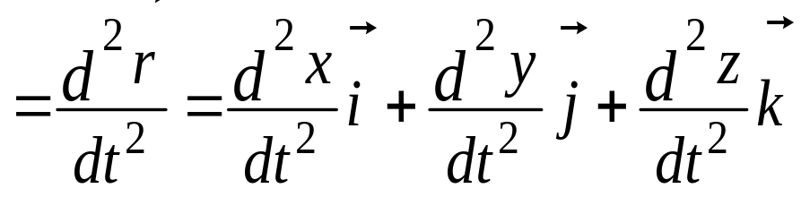
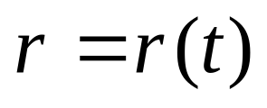
章节回顾
三个物理量
二个方程
x=x(t)
运动方程：
y=y(t)
z=z(t)
轨道方程:
f(x,y,z)=0
（轨迹方程）

Slide 2
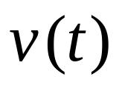
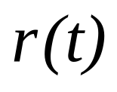
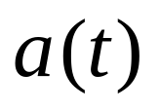
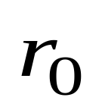
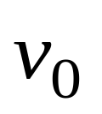

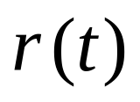
二类问题
一次求导
已知 :
二次求导
一次积分
已知 及初始条件 、
二次积分

Slide 3
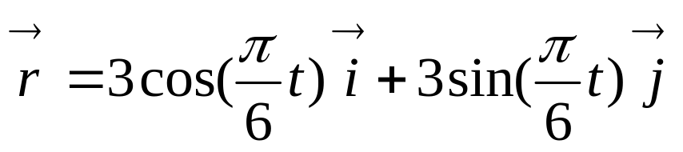
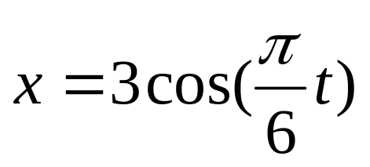
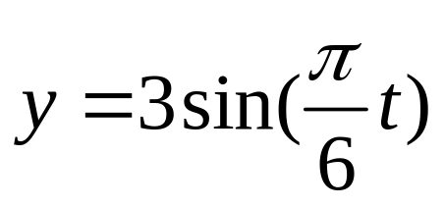
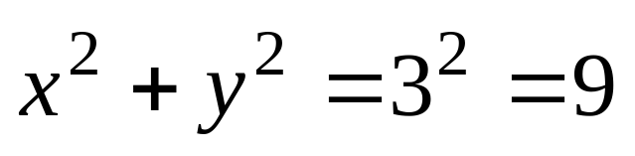
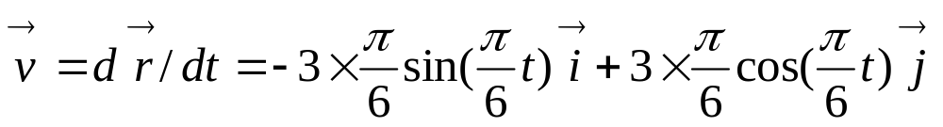
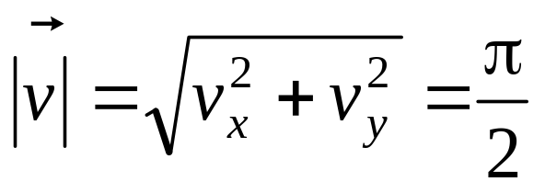
例1：已知 ，试求：（1）轨迹方程；（2）瞬时速度；（3）瞬时加速度。
解：1、运动方程的标量式为
从标量式中消去 t 得轨迹方程：
2、瞬时速度：

Slide 4
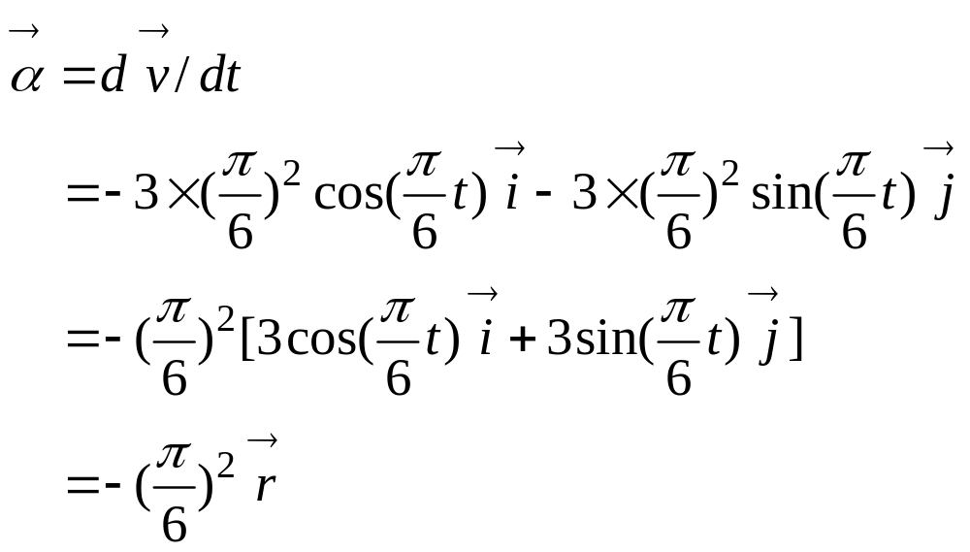
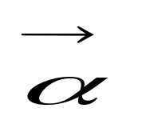
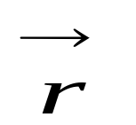
3、瞬时加速度：
与 方向相反，可见加速度指向圆心。

Slide 5






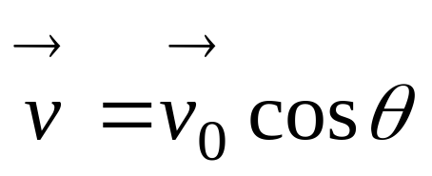
例2：在离水面高度为h的岸边，有人用绳子拉船靠岸，收绳的速率恒为v₀，任一时刻船离岸边的距离为s，求船靠岸的速率。
h
O
s
x
解：
如图所示，把绳子的速度分解，其中一个水平分量就是船的速度
×

Slide 6
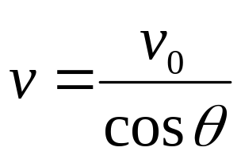
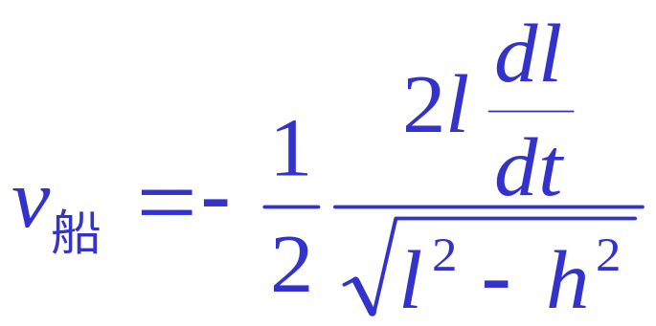
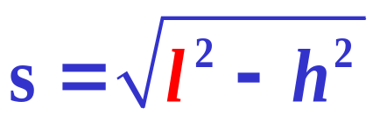
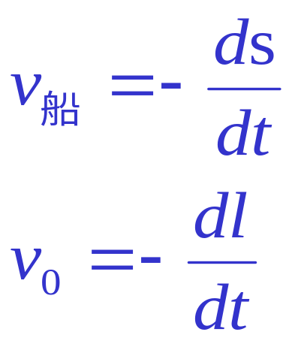
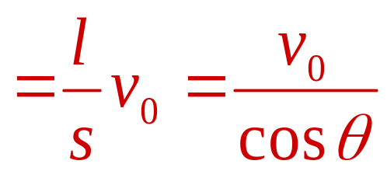
定性分析：
∵相同时间内S_{船}＞S_{绳}
h
∴ v＞v₀ 且
O
s
x
定量分析：

Slide 7
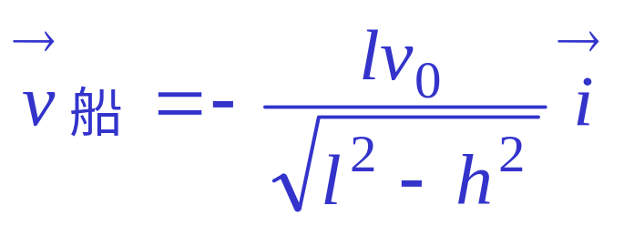
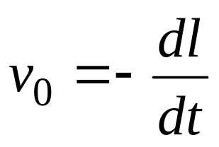
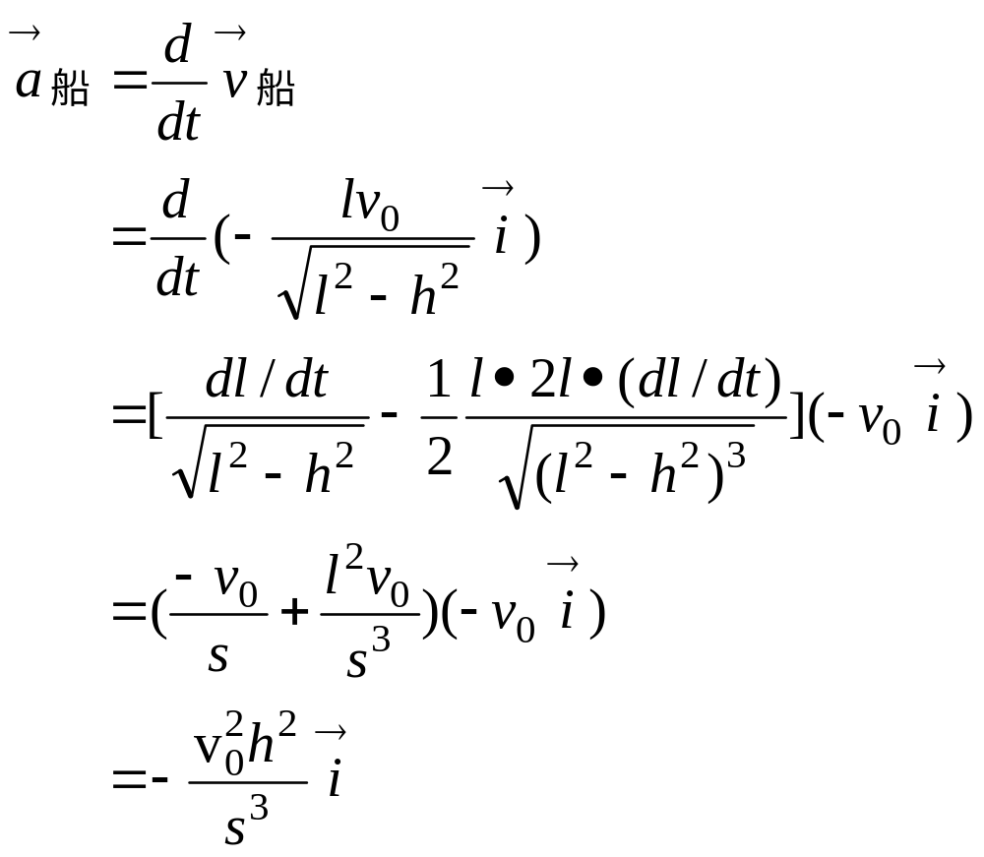
船的加速度

Slide 8

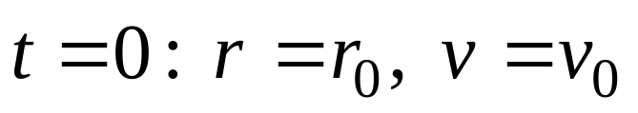
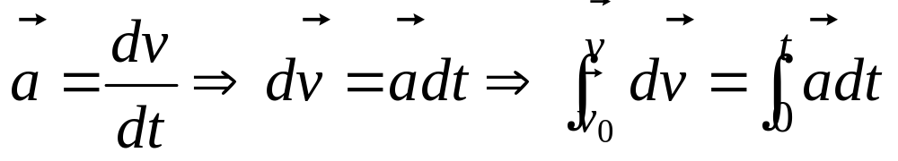
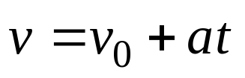
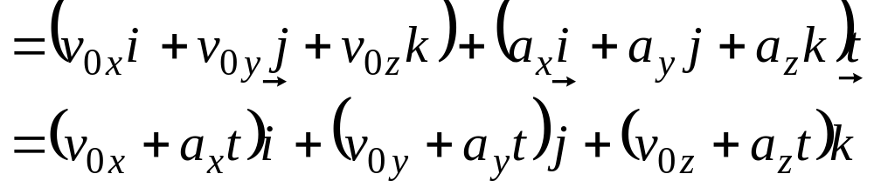
§1-2 几种典型的质点运动问题
一、匀变速运动：
为常矢量
初始条件：
速度方程：

Slide 9
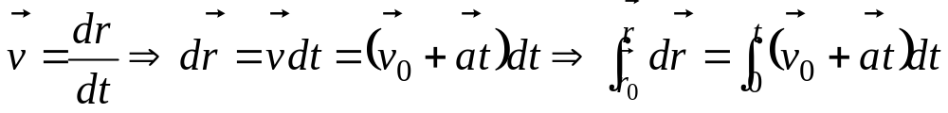
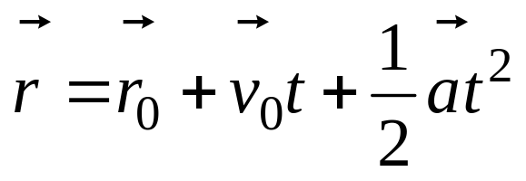
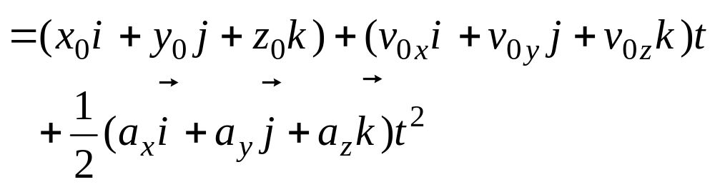
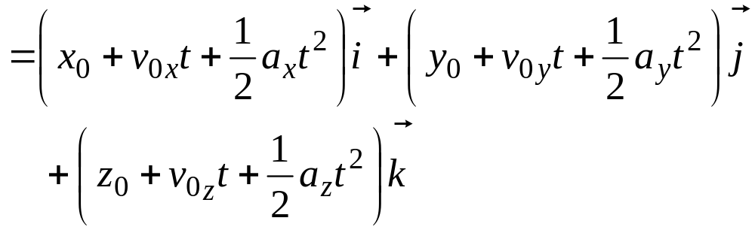
运动方程：
运动叠加原理！

Slide 10
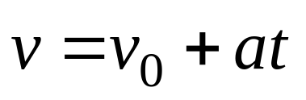
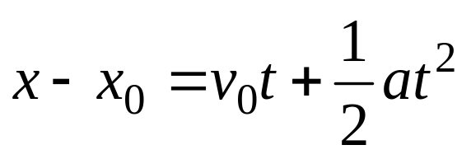
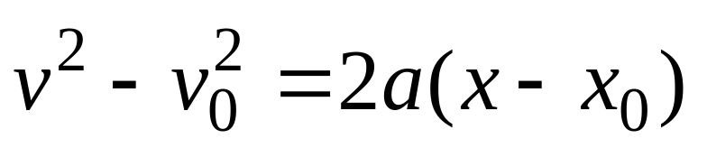
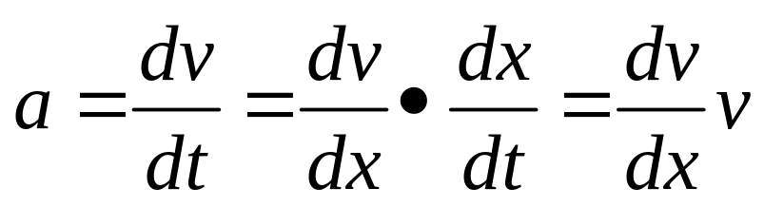
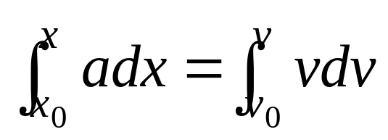
匀变速直线运动
.
t=0
x₀，v₀
速度方程
o
x
运动方程
消去参数t

Slide 11
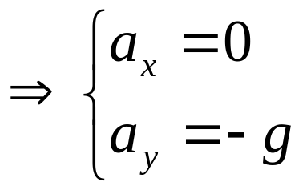

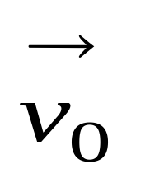
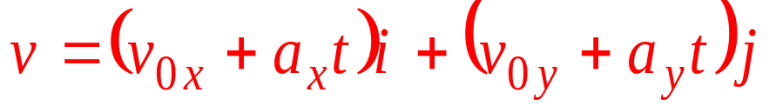

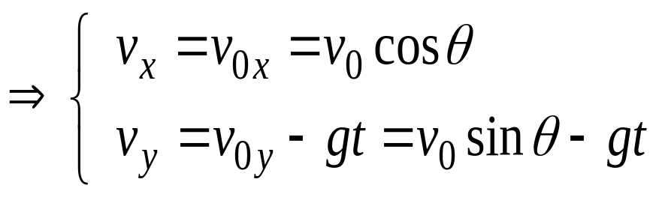
抛体运动
1）定义：不计空气阻力，从地面附近抛出物体所作的运动。
2）加速度：
y
3）速度:
O
x

Slide 12
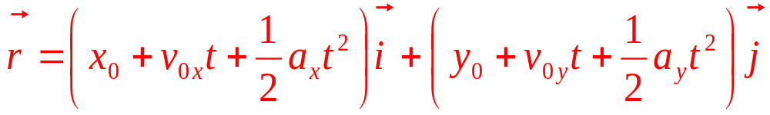
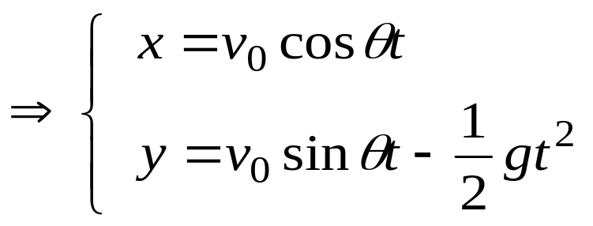
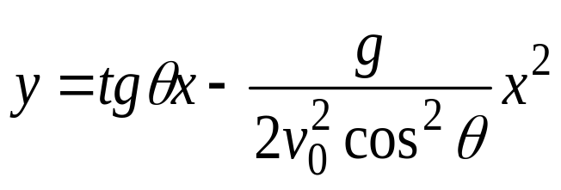
4）运动方程:
y
5）轨迹方程
O
x
由运动方程
消t

Slide 13
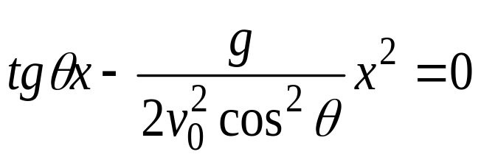


求抛体运动的射高和射程
y
方法一：求极值法（见课本P14）
方法二：根据物理图像求解
抛体运动的轨道方程为抛物线
O
x
轨道方程与x轴交点
射程

Slide 14













例1：一汽球以速率 v₀ 从地面竖直上升，由于风的影响，随着高度的上升，汽球的水平速度 v_{x}=by 增大，其中b是正的常量，y是从地面算起的高度。
1）试求汽球的位矢方程。
2）求汽球水平漂移的距离与高度的关系。
y
解：（1）
已知
o
x
（2）由(b) (c)消去 t 得：

Slide 15





例2：一人在平地上以 抛出一个铅球，抛射角为θ。试问：经过多少时间后，铅球速度方向与 相垂直？此时铅球速度大小为多少？
y
解法一：矢量法
O
x
v₀
gt
v

Slide 16




解法二：代数法
v₀
gt
v
t, v

Slide 17






二、圆周运动：
运动轨迹为圆的质点运动
Q
ΔS
圆周运动角量和线量关系
•
P
Δθ
•
S
1）角量的描述
θ
角位置θ ：质点和圆心连线同参考线夹角
约定逆(顺)时针为正(负)
角位移Δθ : Δt 内质点转过的角度。
角速度ω :
角加速度α ：
（α 与ω 同号，角加速； α 与ω 异号，角减速）

Slide 18








2）角量表示的匀角加速运动（α为常量）

Slide 19













加速度
A
•
•
B
•
令
则
法向加速度：
方向指向圆心
物理意义：速度方向改变的反映

Slide 20






切向加速度：
方向沿切向
物理意义：速度大小改变的反映
一般平面曲线运动：
大小：
方向：指向轨道内侧
其中： ，ρ为曲率半径

Slide 21


例1：质点做曲线运动， 表示位置矢量，S 表示路程，a_{t}表示切向加速度，下列表达式中：
（1）dv/dt=a
（2）dr/dt=v
（3）dS/dt=v
（4）
（A）只有（1）、（4）是对的；
（B）只有（2）、（4）是对的；
（C）只有（2）是对的；
（D）只有（3）是对的；
√

Slide 22





例2：对于斜抛运动，在什么位置处 最大？什么
位置处 最大？
y
v
解：
a_{t}
θ
a_{n}
O
x
g
：最高点最大
a_{n}
g
θ
：刚抛出时和落地时最大
a_{t}

Slide 23












例3：两物体以相同的初速 v₀ 作斜抛运动，物体1的抛角为60º，物体2的抛角为45º，这两抛物线最高点的曲率半径之比 为
(A)1:2
(B)
(C)2:1
(D)
曲率半径
y
斜抛运动，总加速度为
x
最高点
答案 A

Slide 24










例4：一质点从静止开始沿半径为 R 的圆周作匀变速圆周运动。当切向加速度和法向加速度大小相等时，该质点走过的路程是（ ）
（A）R/2
（B）R
（C）
（D）
=

Slide 25

§1-3 运动描述的相对性
螺母的运动？
v
×
甲：自由落体。
a
甲
√
乙：竖直上抛。
乙
v=0
丙
丙：斜抛运动。
√

Slide 26


















地面上人看来：
S
S /
O´
O
基本关系式:
则有：

Slide 27



一般关系式：
v
雨
,
地
v
雨
,
v
车
,
v
车
地
雨
地
,
v
地
,
车

Slide 28
螺母的运动？
v
×
甲：自由落体。
a
甲
√
乙：竖直上抛。
乙
v=0
丙
丙：斜抛运动。
√
甲：初速度为0，加速度为（g+a)的竖直下落。

Slide 29






例:某人东行,v = 50 m/min时感觉有南风，v = 75 m/min时感觉有东南风，求风速。
解：由题给条件写出矢量式:
北
C
西
东
α
45º
D
A
B
南
由图：
BD=75-50=25
∴BC=BD=25
AC=(AB²+BC²)^{1/2}
=(50²+25²)^{1/2}
= 55.9m/min
α=tan⁻¹(25/50)=27º
所以,风速大小为55.9m/min;方向为东偏北27º

